Slide 1

Činitelji razvoja turizma
Osnove turizma
Činitelji turističke potražnje
Činitelji turističke ponude
Posrednički činitelji

Slide 2
skup odnosa ponude i potražnje koji nastaju radi podmirenja potreba turista
TURISTIČKO TRŽIŠTE
TURISTIČKA
POTRAŽNJA
GEO. UDALJENI
TURISTIČKA
PONUDA
obuhvaća potencijalne turiste potrošače
obuhvaća svu robu i usluge što se nude turistima
EMITIVNA
PODRUČJA
RECEPTIVNA
PODRUČJA
ELASTIČNA
NEELASTIČNA
MOBILNA
STATIČNA
HETEROGENA
HOMOGENA
SEZONSKOG
KARATERA
NESEZONSKOG
KARATERA

Slide 3
Činitelji turističke potražnje
turistička potražnja se prati i mjeri radi ekonomskih učinaka koje generira i radi kreiranja / promjene marketinške (promidžbene) strategije
činitelji turističke potražnje su:
ekonomski činitelji potražnje
demografski činitelji
sociokulturni i psihološki činitelji
sociopolitički, geografski i ostali činitelji

Slide 4
Činitelji turističke potražnje
turistička potražnja se prati i mjeri radi ekonomskih učinaka koje generira i radi kreiranja / promjene marketinške (promidžbene) strategije
činitelji turističke potražnje su:
ekonomski činitelji potražnje
demografski činitelji
sociokulturni i psihološki činitelji
sociopolitički, geografski i ostali činitelji

Slide 5
TROŠKOVI OSNOVNIH ŽIVOTNIH POTREBA
VISINA DOHOTKA
u posljednjih 20 godina visina dohotka stanovnika u razvijenim zemljama je porasla toliko da 2/3 stanovnika provede odmor izvan mjesta svog stalnog boravka
razina troškova za podmirenje osnovnih životnih potreba djeluje u suprotnom smjeru od visine dohotka – što su veći troškovi životnih potreba, manje ostaje za putovanja (i suprotno)
razina cijena turističkih usluga kao ekonomski činitelj može potaknuti ili obeshrabriti pojedinca na putovanje
percepcija destinacije kao skupe može potaknuti ili obeshrabriti pojedinca na putovanje – npr. Dubrovnik i Hvar slove kao skupe destinacije
EKONOMSKI
ČINITELJI POTRAŽNJE
dobra cestovna mreža te posjedovanje osobnog automobila
turisti najčešće putuju osobnim automobilom na putovanje
CIJENE TURISTIČKIH USLUGA
GOSPODARSKI RAST
OSOBNA MOBILNOST

Slide 6
TROŠKOVI OSNOVNIH ŽIVOTNIH POTREBA
VISINA DOHOTKA
EKONOMSKI
ČINITELJI POTRAŽNJE
CIJENE TURISTIČKIH USLUGA
GOSPODARSKI RAST
OSOBNA MOBILNOST

Slide 7
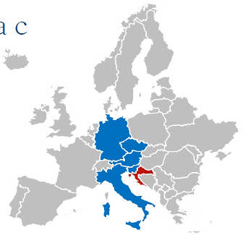
Visina dohotka u 5 glavnih emitivnih područja
potrošačka košarica je skuplja u Hrvatskoj nego u Njemačkoj
46,270 USD/st.
26,740 USD/st.
45,450 USD/st.
23,290 USD/st.
13,610 USD/st.
35,540 USD/st.

Slide 8
Visina dohotka u 5 glavnih emitivnih područja
potrošačka košarica je skuplja u Hrvatskoj nego u Njemačkoj
46,270 USD/st.
26,740 USD/st.
45,450 USD/st.
23,290 USD/st.
13,610 USD/st.
35,540 USD/st.

Slide 9
Ekonomski činitelji potražnje
VISINA DOHOTKA
u posljednjih 20 godina visina dohotka stanovnika u razvijenim zemljama je porastao toliko da 2/3 stanovnika provede odmor izvan mjesta svog stalnog boravka
TROŠKOVI OSNOVNIH ŽIVOTNIH POTREBA
razina troškova za podmirenje osnovnih životnih potreba djeluje u suprotnom smjeru od visine dohotka – što su veći troškovi životnih potreba, manje ostaje za putovanja (i suprotno)
CIJENE TURISTIČKIH USLUGA
razina cijena turističkih usluga kao ekonomski činitelj može potaknuti ili obeshrabriti pojedinca na putovanje
percepcija destinacije kao skupe može potaknuti ili obeshrabriti pojedinca na putovanje – npr. Dubrovnik i Hvar slove kao skupe destinacije

Slide 10
STUPANJ NAOBRAZBE
ZANIMANJE
demografski činitelji su osnovna obilježja populacije koja djeluje poticajno ili ograničavajuće na zanimanje za turistička putovanja
DOB
SPOL
više putuju oni na višim pozicijama u poduzeću od onih na nižim
npr. direktor nekog poduzeća češće putuje od radnika istog poduzeća
veći stupanj naobrazbe povezan je s većom uključenošću u turističke tokove – poslovna i turistička putovanja
u zadnje vrijeme se povećava broj turističkih putovanja osoba s nižom naobrazbom i nižim prihodima (radi povoljnijeg putovanja)
mlade ljude više zanima upoznavanje novih krajeva i doživljavanje novih iskustava – grupna putovanja su češća
tijekom srednje životne dobi važniji je komfor – ljudi putuju u obitelji ili sami
u starijoj dobi veća želja za grupnim putovanjima radi osjećaja sigurnosti i mogućnosti druženja
DEMOGRAFSKI
ČINITELJI POTRAŽNJE
djeca i njihova dob utječu na odluke
promjene u obitelji – manji broj djece, veći broj razvoda – brojnije obitelji s jednim roditeljem i veći broj samaca
OSTALI ČINITELJI (religija, rasa…)
VELIČINA OBITELJI
STRUKTURA OBITELJI

Slide 11
STUPANJ NAOBRAZBE
ZANIMANJE
DOB
SPOL
DEMOGRAFSKI
ČINITELJI POTRAŽNJE
OSTALI ČINITELJI (religija, rasa…)
VELIČINA OBITELJI
STRUKTURA OBITELJI

Slide 12
Demografski činitelji potražnje
demografski činitelji su osnovna obilježja populacije koja djeluje poticajno ili ograničavajuće na zanimanje za turistička putovanja
demografski činitelji su: dob, spol, veličina i struktura obitelji, zanimanje, stupanj naobrazbe, religija, rasa…
DOB
mlade ljude više zanima upoznavanje novih krajeva i doživljavanje novih iskustava – grupna putovanja su češća
tijekom srednje životne dobi važniji je komfor – ljudi putuju u obitelji ili sami
u starijoj dobi veća želja za grupnim putovanjima radi osjećaja sigurnosti i mogućnosti druženja

Slide 13
Demografski činitelji potražnje
OBITELJSKI STATUS
djeca i njihova dob utječu na odluke
promjene u obitelji – manji broj djece, veći broj razvoda – brojnije obitelji s jednim roditeljem i veći broj samaca
NAOBRAZBA
veći stupanj naobrazbe povezan je s većom uključenošću u turističke tokove – i poslovna i turistička putovanja
u zadnje vrijeme se povećava broj turističkih putovanja osoba s nižom naobrazbom i nižim prihodima
ZANIMANJE
više putuju oni na višim pozicijama u poduzeću od onih na nižim
npr. direktor nekog poduzeća češće putuje od radnika istog poduzeća

Slide 14
Činitelji turističke potražnje (plan ploče)
činitelji turističke potražnje su:
ekonomski činitelji potražnje
demografski činitelji
sociokulturni i psihološki činitelji
sociopolitički, geografski i ostali činitelji
EKONOMSKI ČINITELJI POTRAŽNJE
visina dohotka i gospodarski rast
visina dohotka u razvijenim zemljama omogućuje da 2/3 stanovništva putuje izvan mjesta boravka
troškovi osnovnih životnih potreba
što su veći troškovi životnih potreba, manje ostaje za putovanja (i suprotno)
cijene turističkih usluga
razina cijena turističkih usluga kao ekonomski činitelj može potaknuti ili obeshrabriti pojedinca na putovanje – npr. Dubrovnik i Hvar slove kao skupe destinacije
osobna mobilnost – turisti na putovanje uglavnom idu osobnim automobilom što im omogućuje veću mobilnost

Slide 15
Činitelji turističke potražnje (plan ploče)
DEMOGRAFSKI ČINITELJI POTRAŽNJE – osnovni činitelji populacije koji djeluju poticajno ili ograničavajuće na zanimanje za turističku destinaciju
dob i spol
mladi ljudi – češća grupna putovanja (upoznavanje novih krajeva)
srednja životna dob – češće putuju s obitelji ili sami (bitan im je komfor)
stariji ljudi – češća grupna putovanja (bitan osjećaj sigurnosti i druženje)
zanimanje i stupanj naobrazbe
više putuju oni na višim pozicijama u poduzeću od onih na nižim
npr. direktor nekog poduzeća češće putuje od radnika istog poduzeća
osobe s većim stupnjem naobrazbe češće putuju
struktura i veličina obitelji
djeca i njihova dob utječu na odluke
promjene u obitelji – manji broj djece, veći broj razvoda – brojnije obitelji s jednim roditeljem i veći broj samaca
ostali činitelji (religija, rasa…)

Slide 16
SOCIOKULTURNI I PSIHOLOŠKI ČINITELJI POTRAŽNJE
NORME PONAŠANJA
MODA
PSIHOLOŠKE ZNAČAJKE ČOVJEKA
norme su općeprihvaćena vjerovanja i vrijednosti u kojima smo odgojeni, nesvjesno ih nosimo u sebi i postupamo u skladu s njima
norme i vrijednosti ovise o kulturi
npr. općeprihvaćeno vjerovanje je da je odmor više potreba nego luksuz ili da je putovanje u inozemstvo simbol ekonomskog i društvenog statusa (putovanje u inozemstvo na godišnji odmor ili posjedovanje vikendice na moru kao znak uspjeha u karijeri i životu)
psihološke značajke pojedinca uvelike utječu na stvaranje određenih turističkih navika
strah od nepoznatoga – ljudi putuju u poznate krajeve kako bi se osjećali sigurnijima, dok ljudi koji nemaju putuju u „egzotičnije” krajeve
npr. strah od zaraze neke ljude će spriječiti na odlazak u zemlje s nižom razinom higijenskih standarda, strah za sigurnost neke ljude će odbiti od odlaska u neku destinaciju, dok će drugima to biti privlačni faktor (turizam ratnih zona, nuklearni turizam, svemirski turizam…)
moda ima utjecaj na kretanje turističke ponude i na stvaranje turističke potražnje
neka turistička iskustva su „važnija” od drugih
npr. pomodno je odlaziti na neka ljetovališta, u određeno doba godine, odlazak na skijanje zimi ili obratno (ljeti na skijanje a zimi na ljetovanje u tropske krajeve)
primjer s modom „preplanule” ili „blijede” kože u prošlosti i danas

Slide 17
SOCIOKULTURNI I PSIHOLOŠKI ČINITELJI POTRAŽNJE
NORME PONAŠANJA
MODA
PSIHOLOŠKE ZNAČAJKE ČOVJEKA

Slide 18
Sociokulturni i psihološki činitelji potražnje
NORME PONAŠANJA
društvene norme, vrijednosti i pravila ponašanja utječu na ponašanje i motivaciju pojedinca
norme su općeprihvaćena vjerovanja i vrijednosti u kojima smo odgojeni, nesvjesno ih nosimo u sebi i postupamo u skladu s njima
norme i vrijednosti ovise o kulturi
npr. općeprihvaćeno vjerovanje je da je odmor više potreba nego luksuz ili da je putovanje u inozemstvo simbol ekonomskog i društvenog statusa (putovanje u inozemstvo na godišnji odmor ili posjedovanje vikendice na moru kao znak uspjeha u karijeri i životu)

Slide 19
Sociokulturni i psihološki činitelji potražnje
MODA
moda ima utjecaj na kretanje turističke ponude i na stvaranje turističke potražnje
neka turistička iskustva su „važnija” od drugih
npr. pomodno je odlaziti na neka ljetovališta, u određeno doba godine, odlazak na skijanje zimi ili obratno (ljeti na skijanje a zimi na ljetovanje u tropske krajeve)
primjer s modom „preplanule” ili „blijede” kože
promjene u modnim ciklusima utječu na turistički promet destinacije

Slide 20
Sociokulturni i psihološki činitelji potražnje
PSIHOLOŠKE ZNAČAJKE ČOVJEKA
psihološke značajke pojedinca uvelike utječu na stvaranje određenih turističkih navika
strah od nepoznatoga – ljudi putuju u poznate krajeve kako bi se osjećali sigurnijim
ljudi koji nemaju strah od nepoznatog putuju u „egzotičnije” destinacije
npr. strah od zaraze neke ljude će spriječiti na odlazak u zemlje s nižom razinom higijenskih standarda, strah za sigurnost neke ljude će odbiti od odlaska u neku destinaciju, dok će drugima to biti privlačni faktor (turizam ratnih zona, nuklearni turizam, svemirski turizam…)

Slide 21
Činitelji turističke potražnje (plan ploče)
SOCIOKULTURNI I PSIHOLOŠKI ČINITELJI POTRAŽNJE
norme ponašanja
norme su općeprihvaćena vjerovanja i vrijednosti u kojima smo odgojeni, nesvjesno ih nosimo u sebi i postupamo u skladu s njima
norme i ponašanje ovise o kulturi – npr. odmor kao potreba a ne luksuz, putovanje u inozemstvo kao znak bogatstva i uspjeha…
moda
moda ima utjecaj na kretanje turističke ponude i na stvaranje turističke potražnje
npr. moda „preplanule” ili „blijede” kože ili putovanja u određena ljetovališta/zimovališta
psihološke značajke čovjeka
strah od nepoznatoga – ljudi putuju u poznate krajeve radi osjećaja sigurnosti - npr. strah od letenja, zaraze…
nesigurnost kao privlačni faktor – npr. nuklearni turizam, turizam ratnih zona…

Slide 22
PRAVO NA ODMOR
PRAVO NA SLOBODU KRETANJA
SOCIOPOLITIČKI, GEOGRAFSKI I OSTALI ČINITELJI POTRAŽNJE
SREDSTVA STVARANJA JAVNOG MNIJENJA
VELIČINA NASELJA I STUPANJ URBANIZIRANOSTI
KLIMATSKE PRILIKE

Slide 23
Sociopolitički, geografski i ostali činitelji potražnje
PRAVO NA ODMOR I SLOBODU KRETANJA
temeljno ljudsko pravo (Opća deklaracija o pravim čovjeka i građanina)
svako društvo treba osigurati svojim građanima slobodno vrijeme i pravo na odmor
smanjenje broja radnih sati tjedno sa 70 na 40 sati (prava radnika) – utjecalo je na izletnička (vikend) kretanja
psihološki i fiziološka potreba čovjeka za odmorom
socijalni turizam – dio troškova plaćaju zaposlenici, a dio država ili organizacija u kojoj rade
KLIMATSKE PRILIKE
na odabir turističke destinacije utječe i klima u kojoj ljudi žive
turisti iz hladnijih krajeve Europe putuju na topli Mediteran, iz hladnijih krajeva SAD-a putuju na jug SAD-a – Florida i Kalifornija

Slide 24
Sociopolitički, geografski i ostali činitelji potražnje
VELIČINA NASELJA I STUPANJ URBANIZIRANOSTI
u većim gradovima je veća koncentracija stanovništva s većim prihodima i višim stupnjem naobrazbe pa je stoga više turističkih putovanja po stanovniku
češće putuju stanovnici grada nego sela
onečišćenje i buka u gradu, jednoličan „sivi” krajolik grada služe kao poticajni faktori (vikend) putovanja
SREDSTVA STVARANJA JAVNOG MNIJENJA
radio, televizija, internet, tisak
izvještavanje (reklame) o pojedinim destinacijama može povoljno ili negativno utjecati na stav (predodžbu) prema istoj
npr. učestale negativne vijesti o događanjima u nekoj zemlji mogu stvoriti negativnu sliku (ili suprotno ako je riječ o pozitivnim vijestima)

Slide 25
Učestalost turističkog putovanja
ČEŠĆE putuju | RJEĐE putuju
stanovnici velikih gradova osobe koje ne osjećaju strah od nepoznatog osobe s visokim dohotkom osobe višeg stupnja naobrazbe obitelji bez djece članovi manjih kućanstava | stanovnici seoskih područja osobe koje osjećaju strah od nepoznatoga osobe s nižim dohotkom osobe nižeg stupnja naobrazbe obitelji s malom djecom članovi velikih kućanstava
stanovnici velikih gradova
osobe koje ne osjećaju strah od nepoznatog
osobe s visokim dohotkom
osobe višeg stupnja naobrazbe
obitelji bez djece
članovi manjih kućanstava
stanovnici seoskih područja
osobe koje osjećaju strah od nepoznatoga
osobe s nižim dohotkom
osobe nižeg stupnja naobrazbe
obitelji s malom djecom
članovi velikih kućanstava

Slide 26
Činitelji turističke potražnje (plan ploče)
SOCIOPOLITIČKI, GEOGRAFSKI I OSTALI ČINITELJI POTRAŽNJE
pravo na odmor i slobodu kretanja
osnovno ljudsko pravo, psihološka i fiziološka potreba za odmorom
socijalni turizam – dio troškova plaćaju radnici a dio država ili poduzeće u kojem rade
klimatske prilike
klima kao bitan faktor turističke potražnje – iz hladnijih krajeva ljudi putuju u toplije i obratno – npr. iz Sjeverne Europe na Mediteran
veličina naselja i stupanj urbaniziranosti
češće putuju stanovnici grada nego sela
bijeg iz grada
sredstva stvaranja javnog mnijenja
izvještavanje (reklame) o pojedinim destinacijama može povoljno ili negativno utjecati na stav (predodžbu) o toj destinaciji
npr. učestale negativne vijesti o događanjima u nekoj zemlji mogu stvoriti negativnu sliku o njoj (ili suprotno ako je riječ o pozitivnim vijestima)

Slide 27
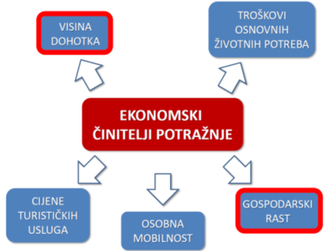
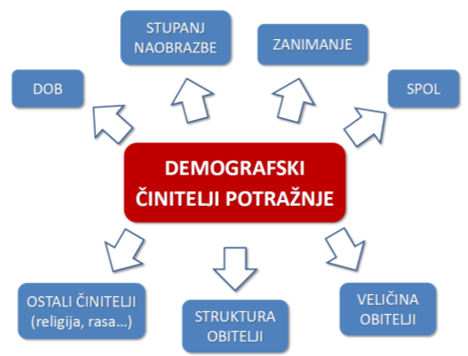
Ponovimo
Koji su činitelji turističke potražnje?
ekonomski činitelji
demografski
sociokulturni i psihološki činitelji
sociopolitički, geografski i ostali činitelji
Koji su ekonomski činitelji potražnje?
Kako visina dohotka i gospodarski rast utječe na dolazak turista u Hrvatsku?
Kako razina troškova života u Hrvatskoj i cijene turističkih usluga utječu na domaći turizam?
Koji su demografski činitelji potražnje?
Kako dob utječe na turističku potražnju?
Kako stupanj naobrazbe i zanimanje utječu na turističku potražnju?
Kako struktura obitelji utječe na turističku potražnju?

Slide 28
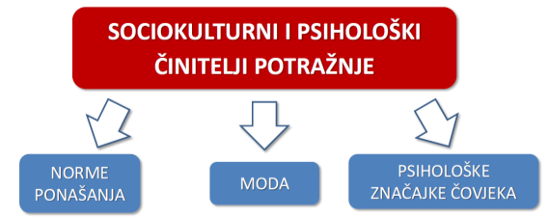
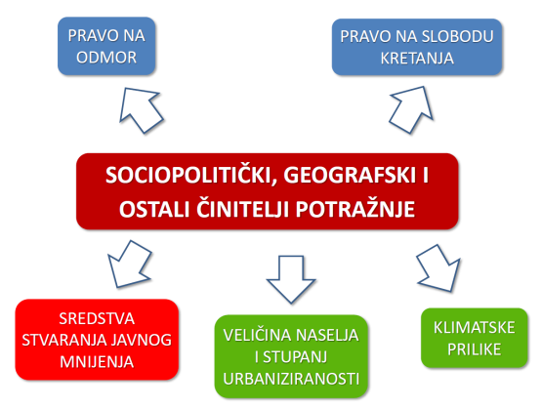
Koji su sociokulturni i psihološki činitelji potražnje?
Kako norme ponašanja utječu na turističku potražnju?
Kako moda utječe na potražnju?
Kako psihološke značajke čovjeka utječu na potražnju?
Koji su sociopolitički, geografski i ostali činitelji potražnje?
Kako klimatske prilike utječu na turističku potražnju?
Kako veličina naselja utječe na turističku potražnju?
Kako sredstva stvaranja javnog mnijenja utječu na potražnju?

Slide 29
Činitelji razvoja turizma
Osnove turizma
Činitelji turističke potražnje
Činitelji turističke ponude
Posrednički činitelji

Slide 30
Činitelji turističke ponude
SKUPINE ČINITELJA TURISTIČKE PONUDE:
turističke atrakcije
prometna dostupnost
informacijska dostupnost (dostupnost informacija)
ugostiteljski objekti (prihvatni činitelji tur. ponude)
ostali prihvatni činitelji

Slide 31
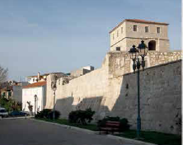
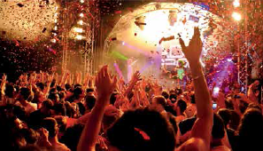
Činitelji turističke ponude – atrakcije
turističke atrakcije su sve prirodne ili društvene pojave koje privlače posjetitelje i koje se mogu turistički iskoristiti
važnost turističke atrakcije ovisi o percepciji turista
npr. Zrće je za neke mlađe goste atrakcija, dok za starije nije; ili neka etno manifestacija (npr. emisija Lijepom našom) je zanimljivije starijim osobama nego mlađima
turističke atrakcije su glavni privlačni činitelji turističke ponude

Slide 32
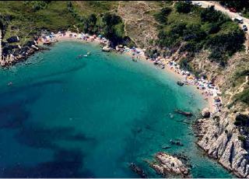
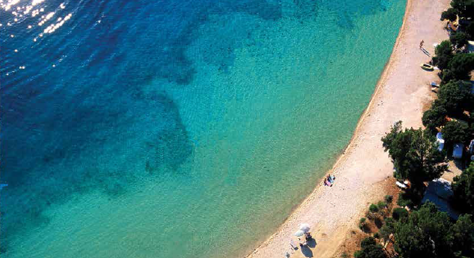
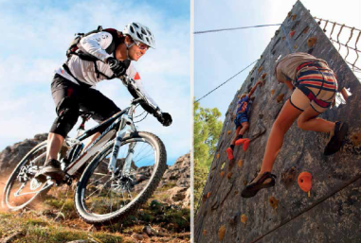
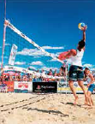
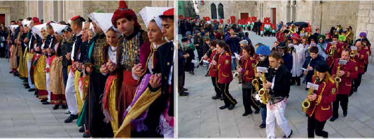

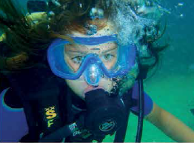
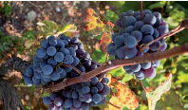

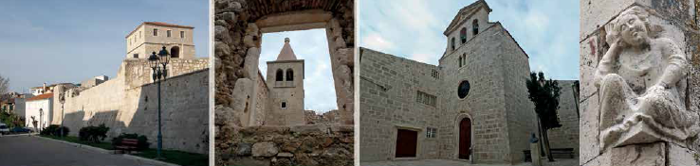
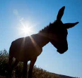
Činitelji turističke ponude – atrakcije
VRSTE TURISTIČKIH ATRAKCIJA
prema načinu postanka – prirodne i stvorene
kao činitelji turističke ponude – primarne i sekundarne
kao posljedica razvoja turizma – dorađene i izvorne
materijalne i nematerijalne
atrakcije kao primarni i sekundarni činitelji turističke ponude
npr. turisti u Šibenik dođu radi Međunarodnog dječjeg festivala, ali posjete i vrijedne kulturno-povijesne znamenitosti te uživaju u mediteranskoj klimi

Slide 33
Činitelji turističke ponude – atrakcije
VRSTE TURISTIČKIH ATRAKCIJA
prema načinu postanka – prirodne i stvorene
kao činitelji turističke ponude – primarne i sekundarne
kao posljedica razvoja turizma – dorađene i izvorne
materijalne i nematerijalne

Slide 34
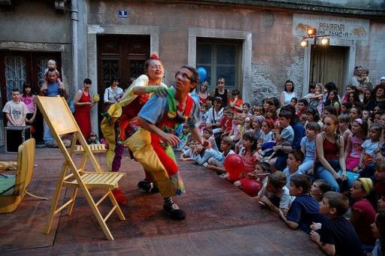
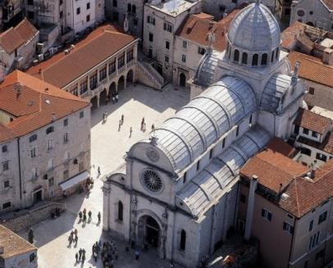
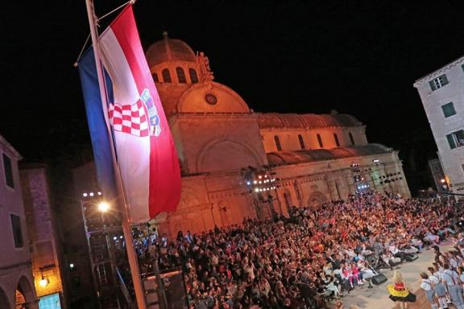

Slide 35
Činitelji turističke ponude – atrakcije
atrakcije kao posljedica razvoja turizma
izvorne – nove atrakcije koje nastaju djelovanjem čovjeka u svrhu razvoja turizma
npr. izgradnja tematskog parka, Disneylanda ili Gardalanda…
dorađene – prilagođene postojeće atrakcije
npr. Splitsko ljeto u prostorima Dioklecijanove palače
atrakcije mogu biti materijalne i nematerijalne
nematerijalne atrakcije – mitovi, legende, manifestacije, kultura života i rada…
važno je turistima protumačiti značenje nematerijalnih atrakcija – uloga turističkih vodiča

Slide 36
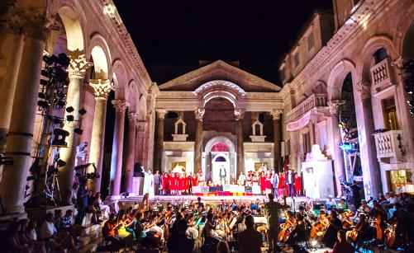
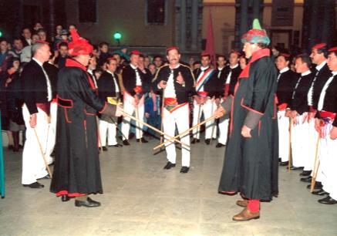
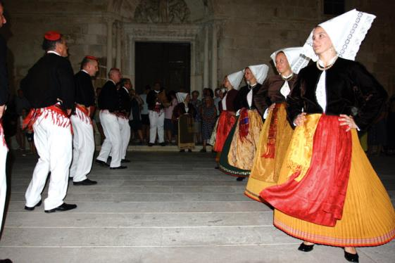
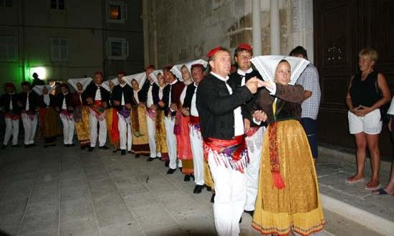
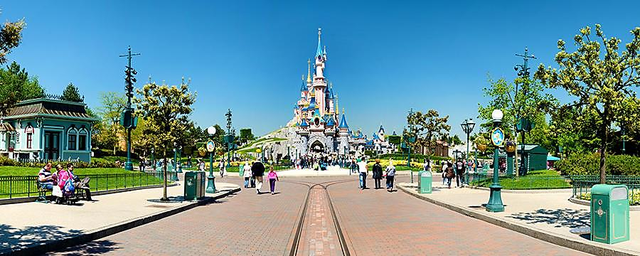

Slide 37
Činitelji turističke ponude – atrakcije
VRSTE TURISTIČKIH ATRAKCIJA S OBZIROM NA SRODNOST ATRAKCIJA:
reljef – sve aktivnosti vezane uz geografske značajke prostora – planine, vode i vodene površine, špilje, zaljevi, otoci, kanjoni, stijene, plaže…
klima i prirodna lječilišta
biljni i životinjski svijet – kao primarna i kao sekundarna atrakcija
lov, ribolov, branje bilja, promatranje, fotografiranje…
posebno je bitna zaštićena prirodna baština (NP i PP)
materijalna kulturno-povijesna baština
posebno važna baština pod zaštitom UNESCO-a
kulturne i vjerske ustanove – kazališta, muzeji, crkve…
kultura života i rada – folklor, rukotvorine, obrti, tradicionalno graditeljstvo, gastronomija, vinarstvo…
sportsko-rekreacijske građevine i tereni – privlače turiste radi praćenja sportskih događaja ali i radi aktivnog bavljenja sportom

Slide 38
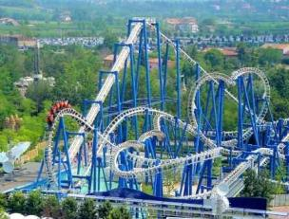
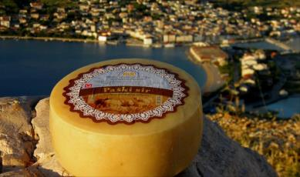
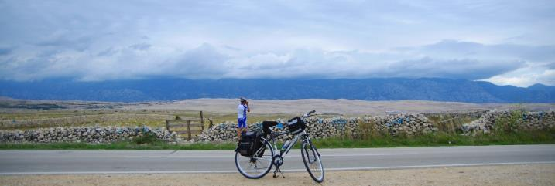
Činitelji turističke ponude – atrakcije
posebna vrsta su zabavni parkovi, objekti i prijevozna sredstva za zabavu
svrha im je zabava i postizanje atraktivnog doživljaja za goste
turističke staze, putovi i ceste
npr. vinske ceste, cesta sira, biciklističke staze…

Slide 39
Činitelji turističke ponude (plan ploče)
SKUPINE ČINITELJA TURISTIČKE PONUDE:
turističke atrakcije
prometna dostupnost
informacijska dostupnost
ugostiteljski objekti
ostali prihvatni činitelji
turističke atrakcije su sve prirodne ili društvene pojave koje privlače posjetitelje i koje se mogu turistički iskoristiti
turističke atrakcije su glavni privlačni činitelji turističke ponude
VRSTE TURISTIČKIH ATRAKCIJA
prema načinu postanka – prirodne i stvorene
kao činitelji turističke ponude – primarne i sekundarne
kao posljedica razvoja turizma – dorađene i izvorne
materijalne i nematerijalne

Slide 40
Činitelji turističke ponude (plan ploče)
atrakcije kao primarni i sekundarni činitelji turističke ponude
npr. turisti u Šibenik dođu radi Međunarodnog dječjeg festivala, ali posjete i vrijedne kulturno-povijesne znamenitosti te uživaju u mediteranskoj klimi
atrakcije kao posljedica razvoja turizma
izvorne – nove atrakcije koje nastaju djelovanjem čovjeka u svrhu razvoja turizma
npr. izgradnja tematskog parka, Disneylanda ili Gardalanda…
dorađene – prilagođene postojeće atrakcije
npr. Splitsko ljeto u prostorima Dioklecijanove palače
atrakcije mogu biti materijalne i nematerijalne
nematerijalne atrakcije – mitovi, legende, manifestacije, kultura života i rada…

Slide 41
Činitelji turističke ponude
SKUPINE ČINITELJA TURISTIČKE PONUDE:
turističke atrakcije
prometna dostupnost
informacijska dostupnost (dostupnost informacija)
ugostiteljski objekti (prihvatni činitelji tur. ponude)
ostali prihvatni činitelji

Slide 42
Činitelji turističke ponude – prometna dostupnost
promet uključuje prijenos ljudi, robe i informacija s jednog mjesta na drugo
turistički razvoj povezan je s razvojem prometa:
razvoj željeznice u 19. st potaknuo je razvoj turizma
nakon 2. svj. rata – razvoj cestovnog prometa
od 1960-ih – razvoj zračnog prometa – jeftin i brz prijevoz putnika
u skoroj budućnosti – let u svemir i virtualna putovanja
turisti prilikom odabira načina dolaska u turističku destinaciju uzimaju u obzir sljedeće:
brzinu
cijenu
sigurnost
udobnost
osobne sklonosti

Slide 43
Činitelji turističke ponude – prometna dostupnost
vanjska i unutarnja prometna dostupnost:
vanjska dostupnost – mogućnost dolaska do destinacije
unutarnja dostupnost – prometni sustavi unutar destinacije
nautički turizam – plovila kao sredstva prijevoza i kao rekreacijska sredstva
prijevoz kao turistička atrakcija – plovidba starim jedrenjacima, parnim lokomotivama, uspinjačama…

Slide 44
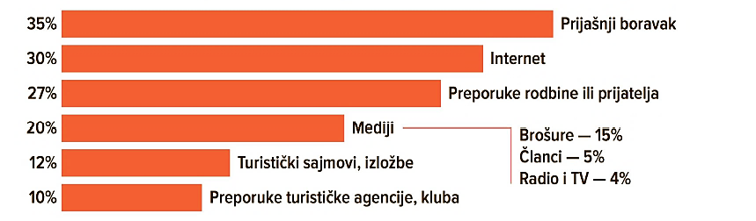
Činitelji turističke ponude – dostupnost informacija
razni su izvori informacija o destinaciji:
turistički posrednici (agencije), mediji, turistička literatura (brošure i letci), internet, promidžbeni materijali, preporuke prijatelja
turistička promidžba ima zadaću povezivanja turističke ponude i potražnje
za goste postaju sve važniji drugi izvori informacija (internet i preporuka rodbine i prijatelja)
Izvori informacija o Hrvatskoj (TOMAS 2014.)

Slide 45
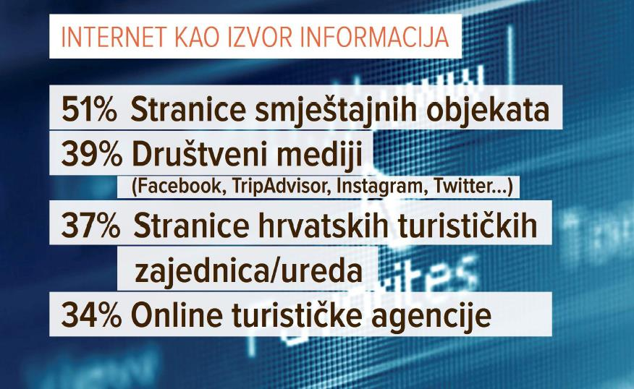
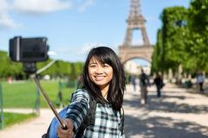
Izvor: TOMAS 2014.

Slide 46
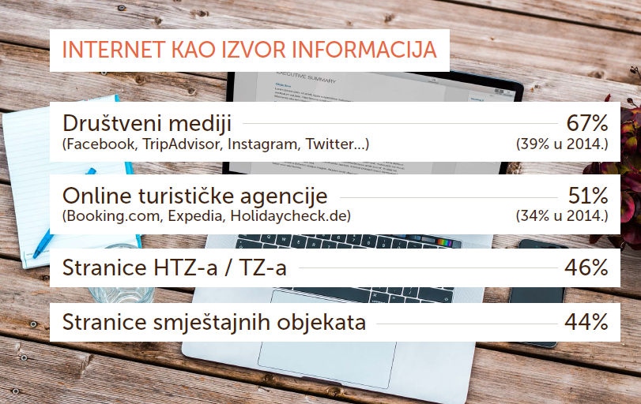
Izvor: TOMAS 2017.

Slide 47
Činitelji turističke ponude – ugostiteljski objekti
ugostiteljski objekti su najvažniji prihvatni činitelji turističke ponude
zadovoljavaju primarne potrebe turista – prehrana i odmor
UGOSTITELJSKI OBJEKTI
HOTELIJERSTVO
RESTAURATERSTVO
BAROVI
hoteli, moteli, aparthoteli, pansioni, apartmani…
nude usluge smještaja i prehrane
restorani, gostionice, zdravljaci, zalogajnice, pečenjarnice, pizzerije…
nude usluge jela, pića i napitaka
caffe-bar, kavana, klet, pivnica, krčma, konoba…
nude usluge pića i napitaka te zabavnog programa (diskoteke, noćni barovi ili klubovi)

Slide 48
Kategorizacija ugostiteljskih objekata
ug. objekti se svrstavaju u kategorije s obzirom na kvalitetu usluge i količinu sadržaja koji nude, te prema uređenosti i opremi kojom raspolažu
najčešće se kategorija objekta izražava zvjezdicama (kriteriji nisu jednaki u svim zemljama)
za ug. objekt bitna je lokacija (ovisi o razvoju turističkog mjesta)
karakteristična sezonalnost poslovanja ug. objekata
SMJEŠTAJNI OBJEKT | KATEGORIJA | OZNAKA
HOTEL, MOTEL, APARTHOTEL, TURISTIČKO NASELJE i TURISTIČKI APARTMAN | 1. kategorija
 | 2. kategorija
 | 3. kategorija
 | 4. kategorija
PANSION i GUEST HOUSE | bolja kategorija | komfor
 | lošija kategorija | standard

Slide 49
Činitelji turističke ponude – ostali prihvatni činitelji
uključuje ostale objekte koji su potrebni gostima tijekom boravka, a nisu vezani za ugostiteljstvo i turističke djelatnosti
trgovine, zdravstvene ustanove, kulturne ustanove, vjerske ustanove, financijske ustanove, pošta…
važan dio turističke ponude je opremljenost i uređenost javnih prostora i površina, te funkcioniranje javnih službi

Slide 50
Činitelji turističke ponude (plan ploče)
PROMETNA DOSTUPNOST
turistički razvoj povezan je s razvojem prometa:
razvoj željeznice u 19. st potaknuo je razvoj turizma
nakon 2. svj. rata – razvoj cestovnog prometa
od 1960-ih – razvoj zračnog prometa – jeftin i brz prijevoz putnika
u skoroj budućnosti – let u svemir i virtualna putovanja
vanjska i unutarnja prometna dostupnost:
vanjska dostupnost – mogućnost dolaska do destinacije
unutarnja dostupnost – prometni sustavi unutar destinacije
prijevoz kao turistička atrakcija – plovidba starim jedrenjacima, parnim lokomotivama, uspinjačama…

Slide 51
Činitelji turističke ponude (plan ploče)
DOSTUPNOST INFORMACIJA
razni izvori informacija o turističkoj destinaciji – turistički posrednici (agencije), mediji, turistička literatura (brošure i letci), internet, preporuke prijatelja…
sve važniji internet i preporuka prijatelja kao izvor informacija o destinaciji
UGOSTITELJSKI OBJEKTI
ug. objekti su najvažniji prihvatni činitelji turističke ponude
UGOSTITELJSKI OBJEKTI
HOTELIJERSTVO
RESTAURATERSTVO
BAROVI
hoteli, moteli, aparthoteli, pansioni, apartmani…
nude usluge smještaja i prehrane
restorani, gostionice, zdravljaci, zalogajnice, pečenjarnice, pizzerije…
nude usluge jela, pića i napitaka
caffe-bar, kavana, klet, pivnica, krčma, konoba…
nude usluge pića i napitaka te zabavnog programa (diskoteke, noćni barovi ili klubovi)

Slide 52
Činitelji turističke ponude (plan ploče)
OSTALI PRIHVATNI ČINITELJI
uključuje ostale objekte koji su potrebni gostima tijekom boravka, a nisu vezani za ugostiteljstvo i turističke djelatnosti
trgovine, zdravstvene ustanove, kulturne ustanove, vjerske ustanove, pošta, banke…

Slide 53
Činitelji razvoja turizma
Osnove turizma
Činitelji turističke potražnje
Činitelji turističke ponude
Posrednički činitelji

Slide 54
Posrednički činitelji – turističke agencije
poticanje i olakšavanje turističkih putovanja je osnovna zadaća turističkih posrednika
turističke agencije su najvažniji posrednici u turizmu
osnovna djelatnost im je organiziranje turističkih putovanja i posredovanje u prodaji usluga putovanja i boravka turista
što je destinacija nedostupnija i manje poznata, to je veća uloga tur. agencija u organizaciji putovanja (npr. putovanje u Sj. Koreju, Černobil, Iran, svemir…)
turističke agencije utječu na smanjenje sezonalnosti – nude posebne pogodnosti izvan sezone te nude više kraćih putovanja (umjesto jednog dugog)
utječu na poboljšanje kvalitete i sadržajnosti ponude u destinaciji

Slide 55
FUNKCIJE TURISTIČKIH AGENCIJA
INFORMACIJSKO-SAVJETODAVNA
PROPAGANDNA
POSREDNIČKA
ORGANIZATORSKA
najstarija funkcija turističke agencije
besplatna je, tj. uračunata je u cijenu usluge (posrednička provizija)
promidžba postojećih usluga i stvaranje dodatne potražnje
turističke agencije neprestano putem promidžbe potiču turiste na potrošnju
najvažnija funkcija tur. agencije
nude novi turistički proizvod – paket-aranžman
turistička agencija organizira putovanje, preuzima rizik i snosi odgovornost za pružanje ugovorenih usluga
prije se posrednička uloga temeljila na nedostupnosti informacija i otežanoj komunikaciji (visokoj cijeni) između ponude i potražnje
danas se posrednička uloga temelji na povjerenju i dodatnoj sigurnosti (od prijevare ili nesporazuma) koju nudi agencija
prednosti paket-aranžmana za turiste:
manje je vremena potrebno za pripremu putovanja
odabir davatelja usluge (prijevoz, smještaj, hrana…)
racionalno korištenje vremena i odabir sadržaja na putovanju (smanjen rizik razočaranja na turističkom putovanju)
briga za sigurnost turista i veća pregovaračka moć

Slide 56
Vrste turističkih agencija
kriteriji podjele turističkih agencija:
prema poslovima kojima se bave (predmetu poslovanja)
turoperatori – organiziraju paket-aranžmane
posrednici (retaileri) – bave se posredničkim ili ostalim poslovima
prema položaju na turističkom tržištu (karakteru poslovanja)
emitivne tur. agencije – posluju na području tur. potražnje
receptivne tur. agencije – posluju na području tur. ponude
prema prostornom obuhvatu poslovanja (području poslovanja)
lokalne
regionalne
nacionalne
međunarodne
podjela na temelju područja na kojem ostvaruju većinu svog poslovanja

Slide 57
Posrednički činitelji (plan ploče)
turističke agencije su najvažniji posrednici u turizmu
funkcije turističkih agencija:
informacijsko-savjetodavna – besplatna usluga informiranja o destinaciji
propagandna – promidžbom potiču turiste na potrošnju
posrednička – organiziranje putovanja
prednosti – povjerenje i sigurnost od prijevare ili nesporazuma
organizatorska – najvažnija funkcija tur. agencije
paket-aranžman – organiziranje putovanja i preuzimanje rizika i odgovornosti za ugovorenu uslugu

Slide 58
Posrednički činitelji (plan ploče)
podjela turističkih agencija:
prema poslovima kojima se bave
turoperatori – organiziraju putovanja (paket-aranžmane)
posrednici – bave se posredničkim i ostalim poslovima
prema položaju na turističkom tržištu
emitivne tur. agencije – posluju na području tur. potražnje
receptivne tur. agencije – posluju na području tur. ponude
prema prostornom obuhvatu poslovanja (području poslovanja)
lokalne
regionalne
nacionalne
međunarodne
podjela na temelju područja na kojem ostvaruju većinu svog poslovanja

Slide 59
Ponovimo (posrednički činitelji)
informacijsko-savjetodavna
propagandna
posrednička
organizacijska
turistička agencija organizira putovanje, preuzima rizik i snosi odgovornost za pružanje ugovorenih usluga
turoperatori
posrednici
turoperator – organizira putovanje (sastavlja paket-aranžman)
posrednik - bave se posredničkim ili ostalim poslovima
emitivne
receptivne
lokalne
regionalne
nacionalne
međunarodne
receptivne – posluju na području turističke ponude
emitivne – posluju na području turističke potražnje
Nabroj funkcije turističkih agencija. (4)
Što je paket-aranžman?
Kako dijelimo agencije prema poslovima kojima se bave? (2)
Kako dijelimo agencije prema položaju na turističkom tržištu? (2)
Kako dijelimo agencije prema prostornom obuhvatu poslovanja? (4)
Koji je razlika između turoperatora i posrednika?
Na kojem području posluju emitivne turističke agencije, a na kojem receptivne?
Kojim vrstama turističkih agencija pripadaju turističke agencije na Pagu?
PREMA POSLOVIMA KOJIMA SE BAVE | PREMA POLOŽAJU NA TURISTIČKOM TRŽIŠTU | PREMA PROSTORNOM OBUHVATU POSLOVANJA
turoperatori posrednici | emitivne receptivne | lokalne regionalne nacionalne međunarodne

Slide 60
Ponovimo
Nabroj skupine činitelja turističke ponude?
turističke atrakcije, prometna i informacijska dostupnost, ugostiteljski objekti i ostali prihvatni činitelji
Što su turističke atrakcije?
O komu ovisi važnost turističke atrakcije? Objasni na primjeru Zrća.
Kako smo podijelili vrste turističkih atrakcija? (4)
materijalne i nematerijalne
prema načinu postanka – prirodne i stvorene
kao činitelje tur. ponude – primarne i sekundarne
kao posljedica razvoja turizma – dorađene i izvorne
Na primjeru objasni razliku između izvornih i dorađenih turističkih atrakcija.
Nabroj neke nematerijalne i materijalne turističke atrakcije.
Na primjeru objasni razliku između primarnih i sekundarnih atrakcija.
Kako je razvoj prometa utjecao na razvoj turizma? Navedi primjere kroz povijest.

Slide 61
Koji su oblici prometne dostupnosti? (2)
Navedi primjer prijevoza kao turističke atrakcije.
Koji su izvori informacija o turističkoj destinaciji posebno važni gostima?
Koje su kategorije ugostiteljskih objekata u turizmu? (3)
Što uključuje hotelijerstvo? (usluga i vrste ug. objekata)
Što uključuje restauraterstvo? (usluga i vrste ug. objekata)
Što uključuju barovi? (usluga i vrste ug. objekata)
Kako se kategoriziraju ugostiteljski objekti? (oznake kategorije)
Nabroj funkcije turističkih agencija. (4)
Što je paket-aranžman?
Kako dijelimo agencije prema poslovima kojima se bave? (2)
Kako dijelimo agencije prema položaju na turističkom tržištu? (2)
Kako dijelimo agencije prema prostornom obuhvatu poslovanja? (4)

Slide 62
Koji je razlika između turoperatora i posrednika?
Na kojem području posluju emitivne turističke agencije, a na kojem receptivne?

Slide 63
Činitelji razvoja turizma
ponavljanje
Činitelji turističke potražnje
Činitelji turističke ponude
Posrednički činitelji

Slide 64
ČINITELJI TURISTIČKE POTRAŽNJE
ČINITELJI TURISTIČKE PONUDE
POSREDNIČKI ČINITELJI
visina dohotka i gospodarski rast
cijene turističkih usluga
troškovi osnovnih životnih potreba
osobna mobilnost
EKONOMSKI
dob i spol
stupanj naobrazbe i zanimanje
struktura i veličina obitelji
ostali činitelji
DEMOGRAFSKI
SOCIOKULTURNI I PSIHOLOŠKI
norme ponašanja
moda
psihološke značajke čovjeka
SOCIOPOLITIČKI, GEOGRAFSKI I OSTALI
pravo na odmor i slobodu kretanja
veličina naselja, stupanj urbaniziranosti i klimatske prilike
sredstva stvaranja javnog mnijenja

Slide 65
ČINITELJI TURISTIČKE POTRAŽNJE
ČINITELJI TURISTIČKE PONUDE
POSREDNIČKI ČINITELJI
TURISTIČKE ATRAKCIJE
prema načinu postanka – prirodne i stvorene
kao činitelji turističke ponude – primarne i sekundarne
kao posljedica razvoja turizma – dorađene i izvorne
materijalne i nematerijalne
PROMETNA DOSTUPNOST
razvoj turizma povezan je s razvojem prometa
vanjska i unutarnja prometna povezanost
INFORMACIJSKA DOSTUPNOST
turistička promidžba – povezuje tur. ponudu i potražnju
internet i preporuka rodbine i poznanika sve važniji
UGOSTITELJSKI OBJEKTI
hotelijerstvo
restauraterstvo
barovi
OSTALI PRIHVATNI ČINITELJI
uključuje ostale objekte koji su potrebni gostima tijekom boravka, a nisu vezani za ugostiteljstvo i turističke djelatnosti

Slide 66
ČINITELJI TURISTIČKE POTRAŽNJE
ČINITELJI TURISTIČKE PONUDE
POSREDNIČKI ČINITELJI
TURISTIČKE AGENCIJE
najvažniji posrednici u turizmu
osnovna djelatnost je organiziranje turističkih putovanja i posredovanje
FUNKCIJE TURISTIČKIH AGENCIJA:
informacijsko-savjetodavna – besplatna usluga informiranja o destinaciji
propagandna – promidžbom potiču turiste na potrošnju
posrednička – organiziranje putovanja
prednosti – povjerenje i sigurnost od prijevare ili nesporazuma
organizatorska – najvažnija funkcija tur. agencije
paket-aranžman – organiziranje putovanja i preuzimanje rizika i odgovornosti za ugovorenu uslugu

